Slide 1
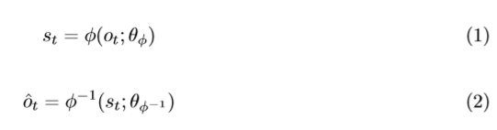

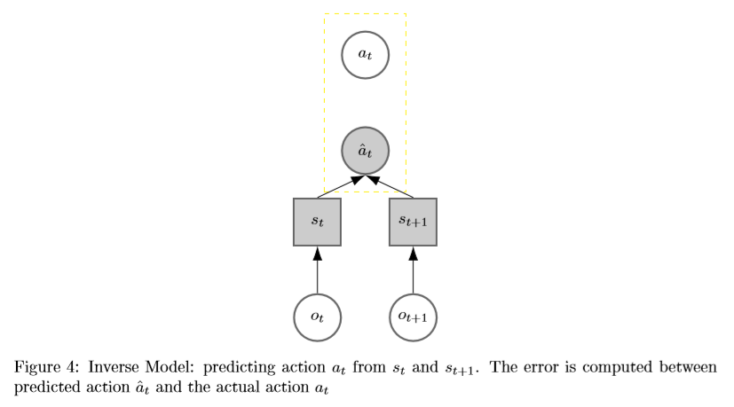
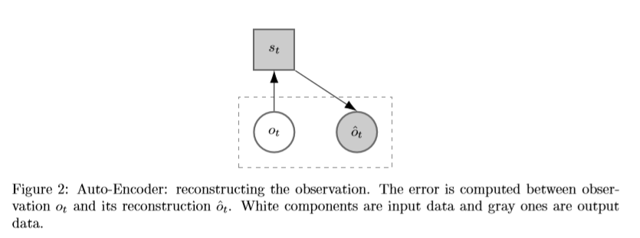

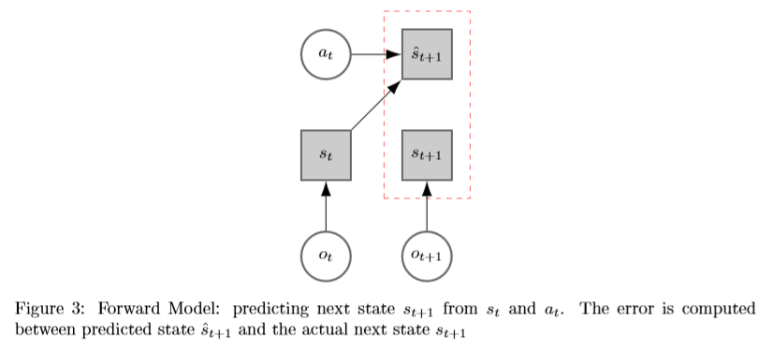
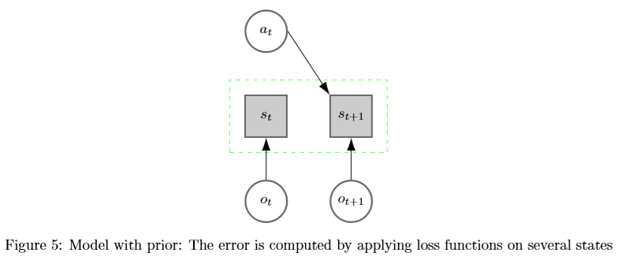
State Representation Learning for Control_An Overview
■SRL approaches
Reconstructing the observation
Learning an inverse model
Learning a forward model
Using prior knowledge to constrain the state space

Slide 2
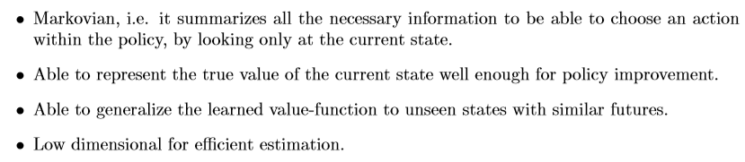
State Representation Learning for Control_An Overview
■State representation characteristics
進化戦略は強化学習の代替になりうるが、ほとんどが低次元入力にしか適応されていない

Slide 3
State Representation Learning for Control_An Overview
■Learning objectives
Reconstructing the observation
PCA
AE
simple
Other time step
Features relevant to the system dynamics
Evalution of the state
Transition to be linear
System dynamics
[Goroshin et al., 2015]
embedding dynamic constraints
(DDM) [Wahlström et al., 2015]
E2C
[Watter et al., 2015]
the same time as a reinforcement learning algorithm learns a task [van Hoof et al., 2016].
nonlinear
nonlinear state space using variational inference [Karl et al., 2016]
DVBF
[Assael et al., 2015]

Slide 4
State Representation Learning for Control_An Overview
■Learning objectives
Learning a forward model
[Goroshin et al., 2015, van Hoof et al., 2016, Watter et al., 2015, Assael et al., 2015, Karl et al., 2016]
Reconstructing the observation でもある
Transition to be linear
[van Hoof et al., 2016]
E2C [Watter et al., 2015]
[Karl et al., 2016]
分布を学習するためKL-divergenceが使える
[Krishnan et al., 2015]
intrinsic curiosity model (ICM)
[Pathak et al., 2017].
representations of controllable factors
[Jonschkowski et al., 2017]
The use of a_{t} is a common feature in most forward models based approaches.

Slide 5
State Representation Learning for Control_An Overview
■Learning objectives
Learning an inverse model
intrinsic curiosity model (ICM)
Learning a forward model
でもある
[Pathak et al., 2017].
これは逆モデルと順モデルの両方を統合しており、逆モデルを使用することで、アクションははるかに低次元であるため、元のオブザベーション（例えば、画像のピクセル）を予測するという難しい問題を回避する方法であると著者らは主張している。
It integrates both an inverse and forward model and the authors argument that using an inverse model is a way to bypass the hard problem of predicting original observations (e.g., pixels in images), since actions have much lower dimension.
[Agrawal et al., 2016]
順モデルと逆モデルの間の接続が重要であることに注意してください：逆モデルは、順モデルがst+1を予測するために学習することで順モデルが正則化する表現を学習するための監督を提供することができます。実際には、これは共同損失関数を逆モデルの損失と順モデルの損失の合計として分解することによって実装される。
Note that connections among forward and inverse models are important: inverse models can provide supervision to learn representations that the forward model regularizes by learning to predict st+1. In practice, this is implemented by decomposing the joint loss function as a sum of the inverse model loss plus the forward model loss.
逆に、[Zhang et al., 2018]は、アブレーションの研究で、逆モデルを使用することが（順モデルと自動エンコーダーとともに）良い状態表現の学習に最も貢献する要因であることを示しています。
Conversely, [Zhang et al., 2018] shows in an ablation study that using an inverse model (along with a forward model and an auto-encoder) is the factor that contributes the most to learning a good state representation.
マルチモーダル入力を含む観測の再構成と同様に、フォワードモデルとインバースモデルを含むもう一つのアプローチは[Duan, 2017]である。
Another approach including forward and inverse models, as well as a reconstruction of the observation including multimodal inputs is [Duan, 2017].

Slide 6
State Representation Learning for Control_An Overview
■Learning objectives
Using feature adversarial learning
InfoGAN
[Chen et al., 2016]
BiGAN and ALI
[Donahue et al., 2016, Dumoulin et al., 2016]
BiGANとALIは、画像空間から潜在空間への二重写像、および潜在空間から画像空間への二重写像を学習するための通常のGANの拡張である。
BiGAN and ALI are extensions of regular GANs to learn the double mapping from image space to latent space, and from latent space to image space.
BiGANは[Shelhamer et al., 2017]でも強化学習に用いられる状態表現を学習するための実験が行われているが、彼ら自身のアプローチよりも低い性能につながる(3.2節)。
The BiGAN has also been experimented in [Shelhamer et al., 2017] to learn state representations used for reinforcement learning, but lead to lower performance than their own approach (Section 3.2).

Slide 7
State Representation Learning for Control_An Overview
■Learning objectives
強化学習のための状態学習のために，状態stと行動atを与えられたˆrt+1を推定する予測可能な報酬先行を[Munk et al., 2016]（前方モデルとともに）実装している．
A predictable reward prior which estimates ˆ rt+1 given a state st and an action at is implemented in [Munk et al., 2016] (along with a forward model) to learn a state for reinforcement learning.
Exploiting rewards
[Oh et al., 2017]
著者は、複数のステップの報酬を予測することは、オブザベーションを予測するよりもはるかに簡単でありながら、政策を学ぶための重要な情報を与えると述べています。
The author state that predicting rewards for multiple steps is much easier that predicting observations, while giving the important information for learning a policy.
rwPCA
[Parisi et al., 2017]
rwPCAは、RLアルゴリズムによって収集されたデータを使用し、情報を圧縮された形に保つために報酬を考慮した次元削減戦略を実行します。
rwPCA uses data collected by an RL algorithm and operates a dimensionality reduction strategy which takes reward into account to keep the information into a compressed form.
タスクに関連した表現を構築するという同じ考え方について、[Jonschkowski and Brock, 2015]や[Lesort et al.,2017]は、状態空間トポロジーに制約を課すために補助情報として報酬を使用している。
On the same idea of constructing a task-related representation, [Jonschkowski and Brock, 2015] and [Lesort et al.,2017] use rewards as supplementary information to impose constraints on the state space topology.

Slide 8


State Representation Learning for Control_An Overview
■Learning objectives
we present other approaches assuming various speciﬁc constraints for state representation learning.
Other objective functions
Slowness Principle
other naming ：prior of time coherence (time) or inertia (velocity)
Variability
Proportionality
Repeatability
Dynamic veriﬁcation
？
Selectivity
s(k) tの選択性は、何かのアクションの結果、その単一の特徴だけが変化するときに最大になります。
The selectivity of s(k) t is maximal when only that single feature changes as a result of some action.

Slide 9
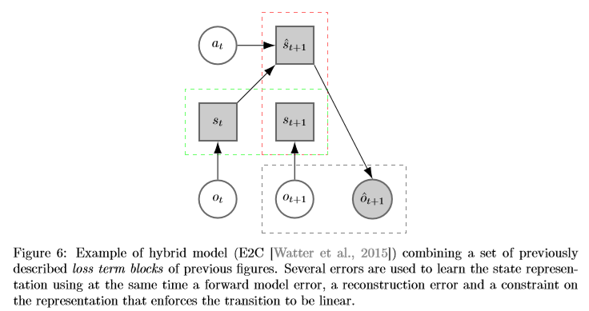
State Representation Learning for Control_An Overview
■Learning objectives
シミュレーションの結果、逆モデル、または逆モデルと順モデルを併用することで、対象物を押す際の性能が向上し、利用可能な訓練データが少なくなった場合には、共同モデルが逆モデルよりもかなり多くのデータ量を使用した場合に匹敵する性能で逆モデルを上回ることがわかりました。
Simulations shows that using the inverse model or jointly the inverse and forward models improve performance at pushing objects and that when the training data available is reduced, the joint model outperforms the inverse model with a performance comparable to using a considerably larger amount of data.
Using hybrid objectives

Slide 10
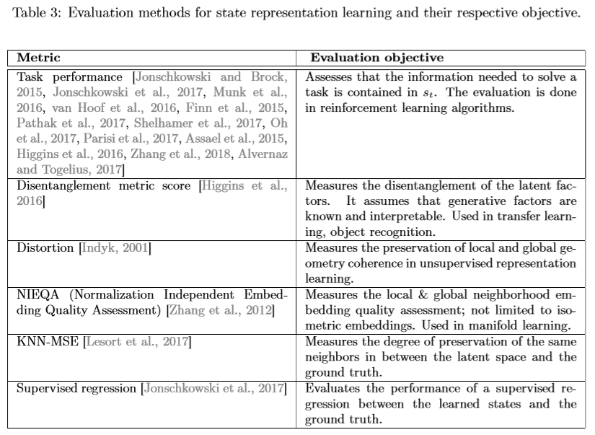
State Representation Learning for Control_An Overview
■Evaluating learned state representations

Slide 11
State Representation Learning for Control_An Overview
■Discussion and future trends
表現学習に好奇心を取り入れた研究
One way to incorporate exploration in SRL is to integrate curiosity or intrinsic motivations [Oudeyer et al., 2007] in the algorithm that collects data.
これは、例えば、探索を促す前方モデル誤差にリンクした内在的な報酬を与えることで、内在的好奇心モジュール(ICM) [Pathak et al., 2017]で行われます。
このアプローチは、[Magrans de Abril and Kanai, 2018]では、この探索的行動を、なじみのあるステートアクションのペアにつながる行動を好むホメオスタティックな駆動とバランスをとることで改善されている。
This is done for example in the Intrinsic Curiosity Module (ICM) [Pathak et al., 2017] by deﬁning an intrinsic reward linked to the forward model error which encourages exploration.
This approach is improved in [Magrans de Abril and Kanai, 2018] by balancing this exploratory behavior with an homeostatic drive to also favor actions that lead to familiar stateaction pairs.
SRLの今後の研究方向性
・表現学習に内的動機を取り入れる
・シミュレーションデータを活用する
・表現する状態の次元をどう決定するか（いまは経験的に決めている）

